Slide 1

VITAL팀 서비스 홍보영상 42초
Notes:
준비하는 잠시동안 42초 서비스 홍보영상 시청 해주시면 감사하겠습니다.

Slide 2


VITAL
. .
감염병 알람 서비스
AWS EKS·Cognito와 Azure DR을 활용한 멀티클라우드 헬스케어 플랫폼
Team
VITAL
구성원: 정성목, 최철민, 권성욱, 김덕호, 이태현
Notes:
안녕하세요, 저희는 바이탈 팀입니다.지금부터 발표를 시작하겠습니다.
오늘 소개해드릴 프로젝트는AWS EKS·Cognito와 Azure DR을 활용한 멀티클라우드 헬스케어 플랫폼 입니다.

Slide 3
VITAL
Contents
01
소개
02
프로젝트 개요
03
설계
04
구현
05
구현 결과
06
프로젝트 결과
07
마무리…
Notes:
발표는 팀 소개부터 프로젝트 개요, 설계, 구현, 결과, 마무리 순으로 진행하겠습니다.

Slide 4




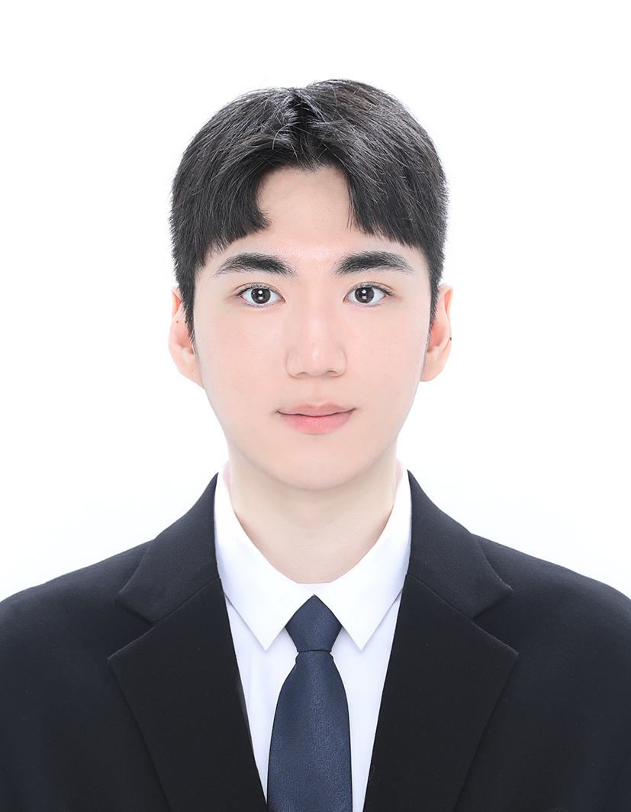

VITAL
01
팀소개
정성목
김덕호
권성욱
최철민
이태현
기초 인프라 구성
Cognito 구성
프론트 엔드 구성
세션 매니저 구성
EKS 구성
IAM 계정 및 권한
Oauth 2.0 연동
S3버킷 구성
Waf 구성
백엔드 구성
DB 백업
오픈서치 구성
CDN 정적웹사이트 배포
CI/CD
Azure DR 구성
Monitoring
01
Notes:
저희 팀은 5명으로 구성되어 각자 역할을 맡아 협력하며 프로젝트를 완성했습니다.

Slide 5
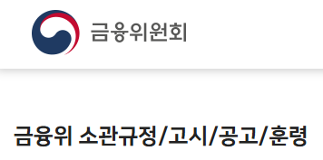
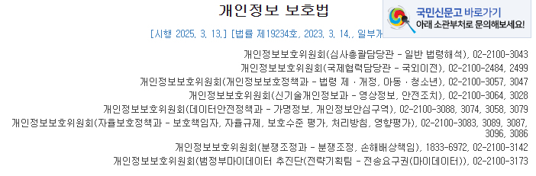


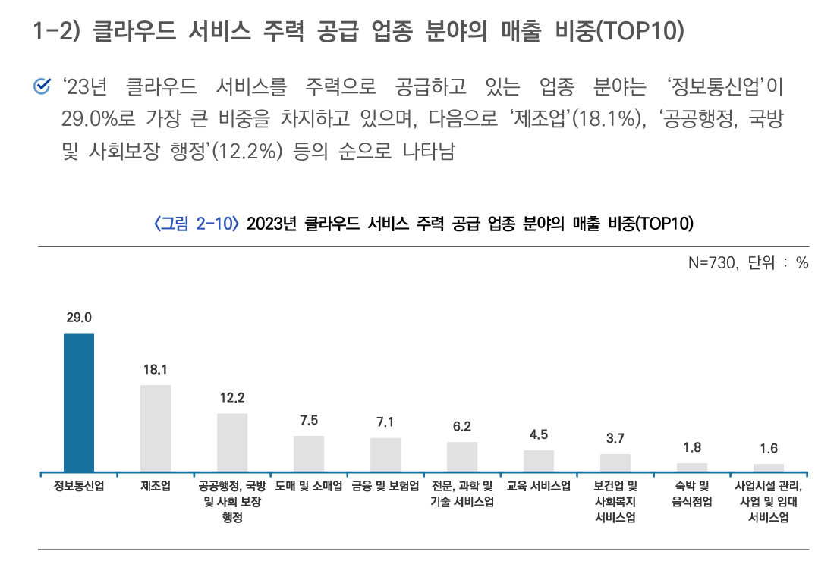
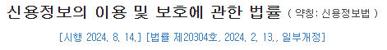
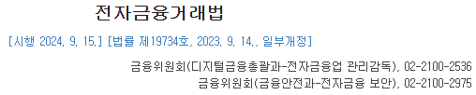
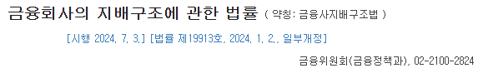

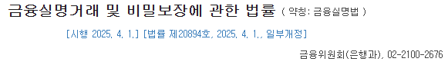


VITAL
01
분류 | 개수
종합병원 | 373
요양병원 | 1,437
일반병원 | 1,398
의원 | 34,838
특수병원 (결핵) | 2
특수병원 (한센) | 1
특수병원 (정신) | 258
치과병원 | 236
치과의원 | 18,843
한방병원 | 547
한의원 | 14,577
부속의원 | 266
조산원 | 14
총합 | 72,790
프로젝트 개요
구축배경
02
Notes:
프로젝트 구축 배경으로, 클라우드 서비스의 주요 공급 업종을 조사한 결과, 특히 금융 및 보험업 분야에서는 개인정보 보호와 보안 관련 법률이 매우 엄격하게 적용되고 있음을 알수있습니다.

Slide 6
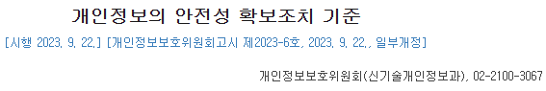
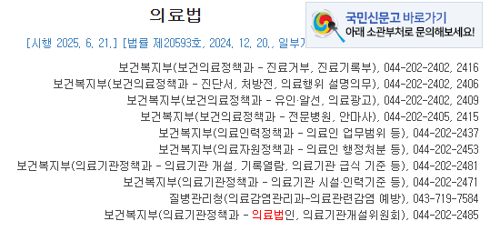
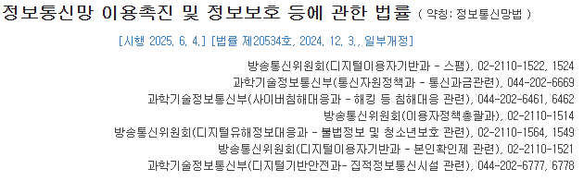
VITAL
01
분류 | 개수
종합병원 | 373
요양병원 | 1,437
일반병원 | 1,398
의원 | 34,838
특수병원 (결핵) | 2
특수병원 (한센) | 1
특수병원 (정신) | 258
치과병원 | 236
치과의원 | 18,843
한방병원 | 547
한의원 | 14,577
부속의원 | 266
조산원 | 14
총합 | 72,790
프로젝트 개요
구축배경
02
Notes:
보건업의 특성상 높은 수준의 보안과 데이터 보호가 필요하므로, 클라우드 도입 흐름에 맞춰 실제 적용 가능한 서비스를 구축하고자 하였습니다.

Slide 7
VITAL
01
분류 | 개수
종합병원 | 373
요양병원 | 1,437
일반병원 | 1,398
의원 | 34,838
특수병원 (결핵) | 2
특수병원 (한센) | 1
특수병원 (정신) | 258
치과병원 | 236
치과의원 | 18,843
한방병원 | 547
한의원 | 14,577
부속의원 | 266
조산원 | 14
총합 | 72,790
프로젝트 개요
구축배경
02
Notes:
국내 의료기관 통계에 따르면, 의원·치과의원·한의원 순으로 소규모 개인 의료기관이 많으며, 시장 규모는 앞으로도 점차 확대될 전망입니다.

Slide 8
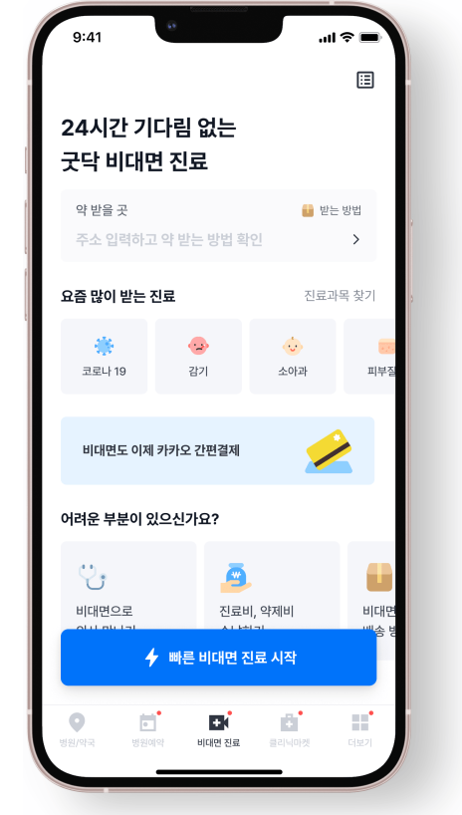
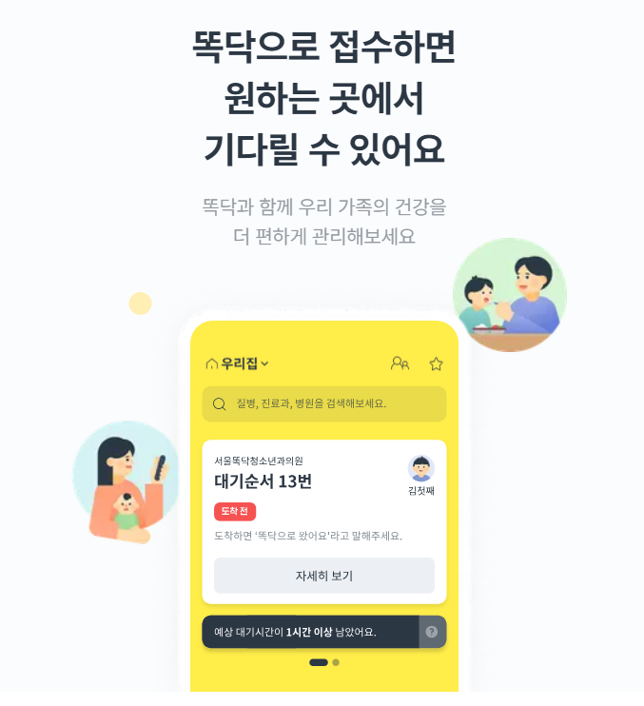
VITAL
01
분류 | 개수
종합병원 | 373
요양병원 | 1,437
일반병원 | 1,398
의원 | 34,838
특수병원 (결핵) | 2
특수병원 (한센) | 1
특수병원 (정신) | 258
치과병원 | 236
치과의원 | 18,843
한방병원 | 547
한의원 | 14,577
부속의원 | 266
조산원 | 14
총합 | 72,790
프로젝트 개요
구축배경
02
Notes:
저희 아이디어는 똑닥이나 굿닥 어플리케이션에서 모티브를 얻었습니다. 앱 알람 서비스로 구현하는 것도 고려했으나, 보다 효율적이고 신속한 개발을 위해 AWS 기반의 웹 서비스로 방향을 정하게 되었습니다.

Slide 9
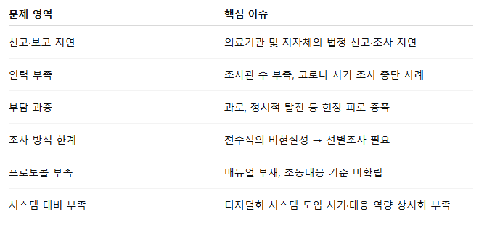
VITAL
02
분류 | 개수
종합병원 | 373
요양병원 | 1,437
일반병원 | 1,398
의원 | 34,838
특수병원 (결핵) | 2
특수병원 (한센) | 1
특수병원 (정신) | 258
치과병원 | 236
치과의원 | 18,843
한방병원 | 547
한의원 | 14,577
부속의원 | 266
조산원 | 14
총합 | 72,790
프로젝트 개요
구축배경
02
Notes:
코로나19로 인해 감염병 확산이 심화되면서, 현재 감염병 알림 서비스는 여러 기관이 협력하여 제공되고 있습니다. 하지만 질병관리청 단독으로는 운영에 한계가 있기 때문에, 민간 사업화에도 효과적일 것이라 판단하여 본 프로젝트를 진행하게 되었습니다.

Slide 10
VITAL
02
프로젝트 개요
프로젝트 목적
도메인 : 병원, 감염병, 알람, 플랫폼
주요 서비스 및 기능
1.멀티클라우드
2.DR
3.보안
4.서비스
5.모니터링
간편 로그인 (OAuth 2.0)
헬스케어 콘텐츠(고화질영상) 배포
실시간 감영병 대응 알림 시스템 (SNS)
최종 목적
간병인 매칭 서비스
데이터 보안 장애 발생시 자동 트래픽 전환으로 서비스의 연속성 보장
구독 결재 시스템
03
Notes:
프로젝트 초기에는 다양한 기술을 활용해 데이터 보안과 장애 발생 시 자동 트래픽 전환을 통해 서비스 연속성을 보장하는 것을 목표로 하였습니다.
도메인은 이와같으며 주요서비스는 다음과 같이 총 5가지 서비스를 통해 사용자에게 안전하고 편리한 환경을 제공하고자 하였습니다.

Slide 11
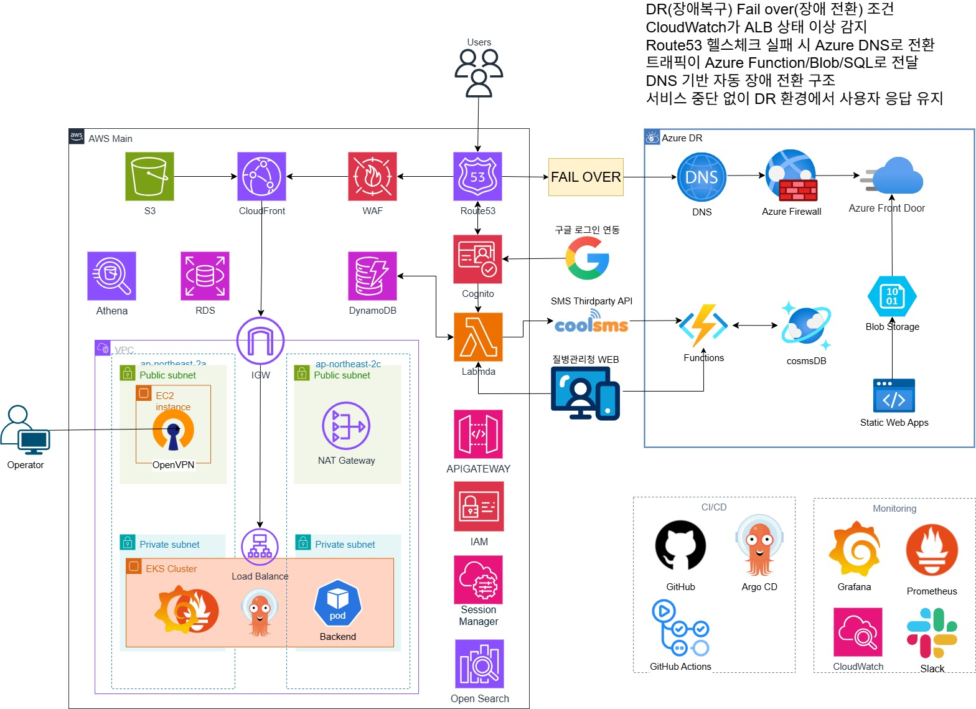
VITAL
03
구성도 소개
설계 목적
고가용성 보장
자동화된 장애감지및 대응
지리적 분산 아키텍처
사용자 경험보호
비용 효율성
규정 준수 및 위험관리
이 프로젝트는 문제를 해결하고, 더 나은 결과를 도출하는 것을 목표로 합니다.
04
Notes:
앞서 말씀드린 목표를 바탕으로,AWS를 메인 서비스 인프라로 Azure는 DR환경으로 구성하였습니다.
메인 서비스에 장애나 이상이 감지될 경우, Route 53을 통해 트래픽을 Azure DNS로 자동 전환하여서비스가 중단되지 않고 사용자들이 계속해서 이용할 수 있도록 설계하였습니다.

Slide 12
























VITAL
03
리소스 소개
CI/CD
모니터링
협업도구
이태현
AWS
SMS서비스
. . .
Azure
Monitoring
CI/CD
06
Notes:
주요 리소스 목록입니다.
CI/CD 파이프라인은 GitHub, GitHub Actions, ArgoCD를 모니터링 도구로는 Grafana, Prometheus, CloudWatch를 알람 기능은 Slack과 연동했고
협업 도구로는 코드 관리를 위해 GitHub, 문서 작성은 Notion, 메신저는 Slack을 사용하였습니다.
AWS와 Azure에서 활용한 구체적인 리소스에 대해서는 이어서 자세히 설명드리겠습니다.

Slide 13
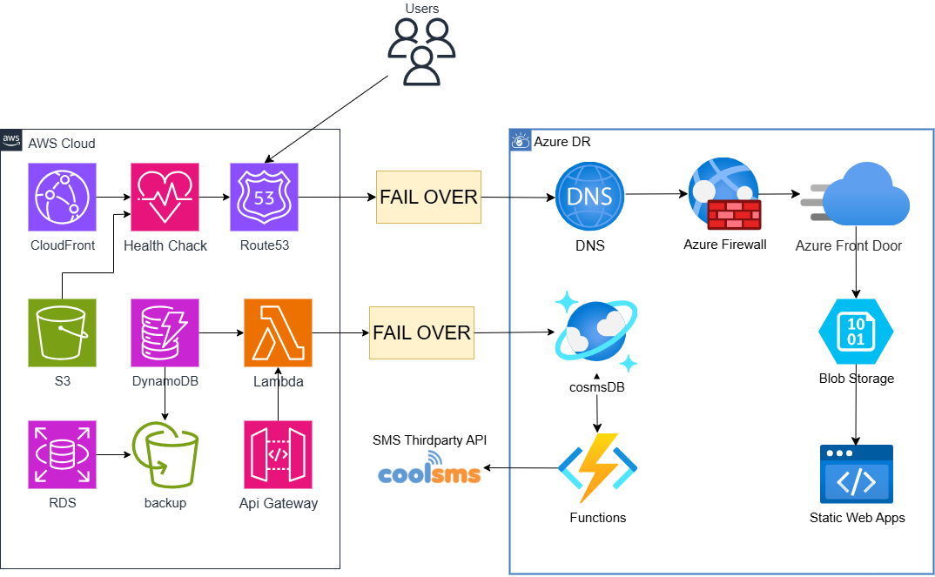


담당업무 소개
구성도
발표자: 정성목
IAM 계정 및 권한
Cognito 구성
프론트 엔드 구성
세션 매니저 구성
EKS 구성
DB 백업
Oauth 2.0 연동
S3버킷 구성
Waf 구성
SMS서비스
Azure DR 구성
오픈서치 구성
CDN 정적웹사이트 배포
CI/CD
Monitoring
07
Notes:
저는 IAM 계정 및 권한 관리, DB 백업 구성, 그리고 Azure DR 구성을 알려드리겠습니다.

Slide 14
IAM 계정 및 권한
PGP 기반 비밀번호 복호화 자동화 스크립트
Base64 → .pgp 파일 생성 → Keybase로 복호화 → .txt 출력
08
Notes:
기존의 수동 비밀번호 전달 방식은 보안에 취약함으로
이를 개선하기 위해, IAM 계정 생성 시 초기 비밀번호를 Base64 인코딩 후 PGP로 자동 암호화하는 스크립트를 도입했습니다. 자동화되면서, 비밀번호는 안전하게 배포되고, 보안성과 운영 효율성이 크게 향상되는 효과를 기대할수있습니다.

Slide 15
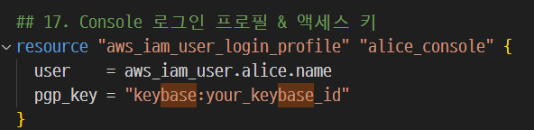
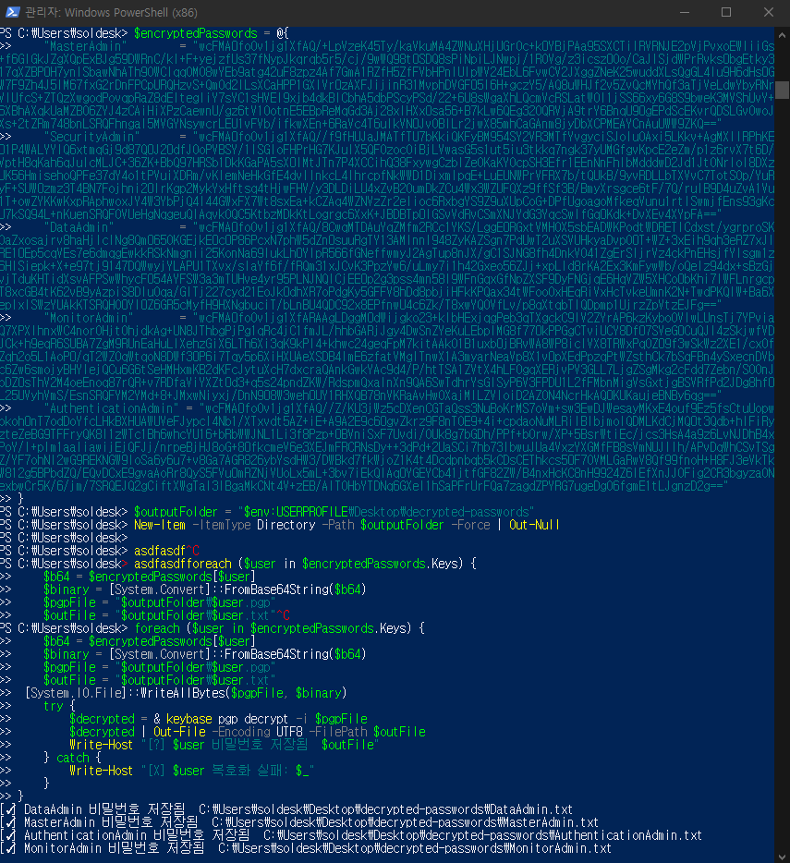
IAM 계정 및 권한
08
Notes:
PGP 공개키와 Terraform, PowerShell을 활용해 비밀번호 관리 과정을 자동화하고, 수동 개입 없이 안전하게 운영할 수 있는 체계를 구축하였습니다.

Slide 16
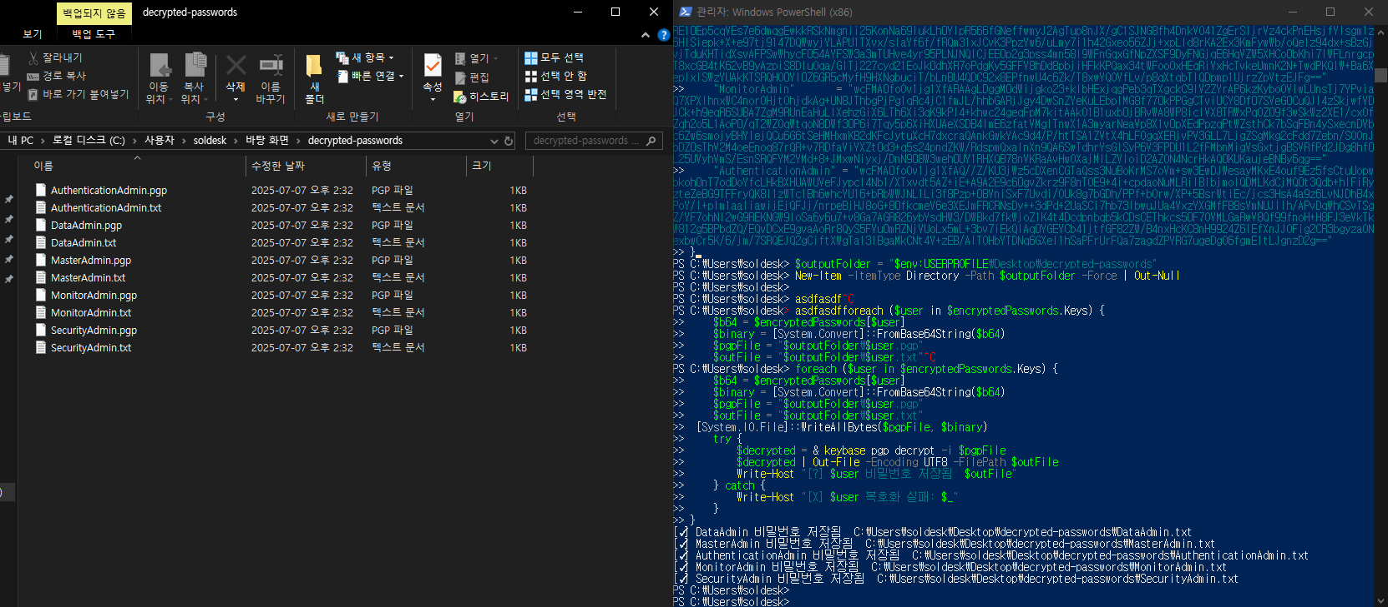
IAM 계정 및 권한
08
Notes:
스크립트 실행 결과, 역할별 IAM 사용자 비밀번호가 자동으로 PGP 파일로 암호화되어 안전하게 저장됩니다.또한, Keybase 비밀키를 가진 사용자만 복호화할 수 있어 비밀번호가 노출되지않으며 효율적이고 안전한 비밀번호 관리가 가능합니다.

Slide 17
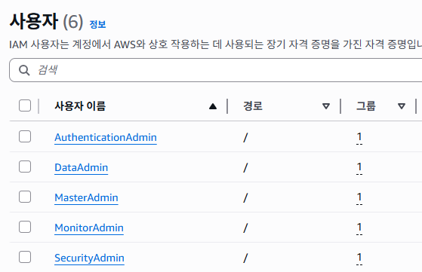
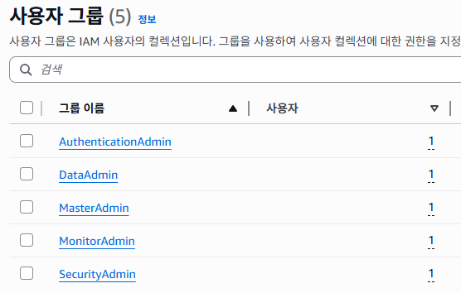
IAM 계정 및 권한
08
Notes:
IAM 권한 관리는 사용자별 직접 권한 부여 대신, 역할별 그룹을 정의하고 그룹에 정책을 할당한 뒤 사용자를 그룹에 매핑하는 방식으로 운영했습니다. 이로써 정책 일관성과 보안성을 높이고, 역할 기반 접근 제어를 효과적으로 구현하였습니다

Slide 18
Back UP
09
Notes:
S3로 정적 웹을 구성하고, 회원정보는 다이나모 데이터베이스에 , 결제 기록은 RDS에 분산 저장했으며, 중요한 데이터인 RDS와 다이나모 데이터베이스는 백업 관리하였습니다.

Slide 19
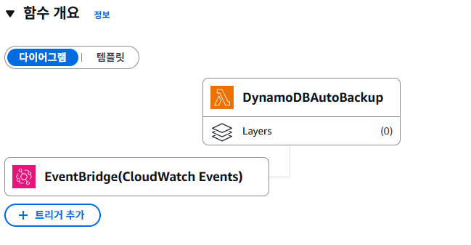
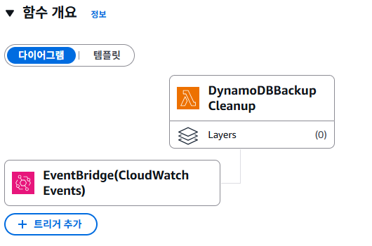
Back UP
09
Notes:
현재 DynamoDB는 자동 백업 기능을 지원하지 않아, Lambda를 활용해 백업 과정을 자동화하고 백업 및 정리 함수를 각각 설정해 관리하였습니다.

Slide 20
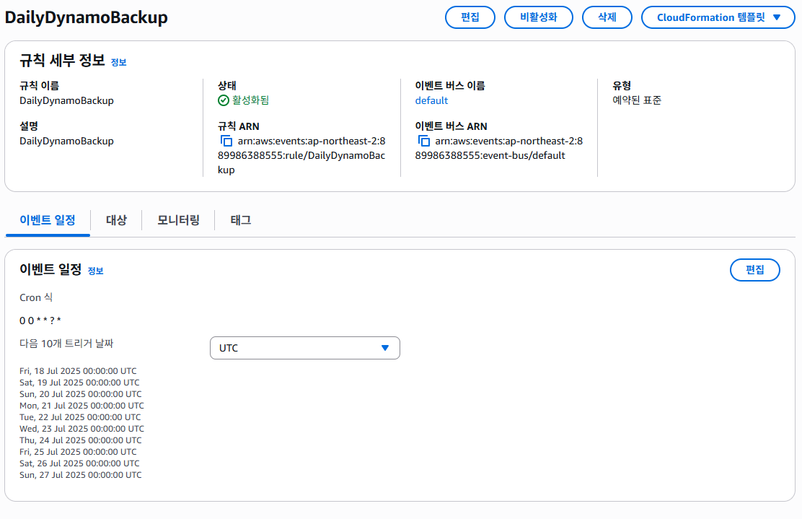
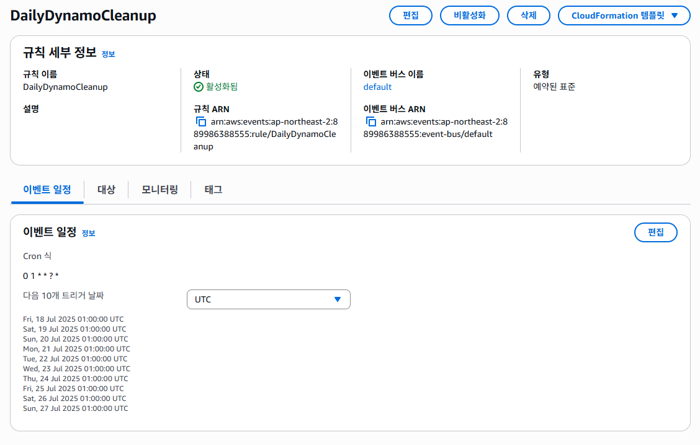

Back UP
09
Notes:
이벤트브릿지의 알림 설정을 통해, 백업은 매 정각에, 클린업은 1시간 후에 실행되도록 하여 겹치지 않도록 관리하였습니다.

Slide 21
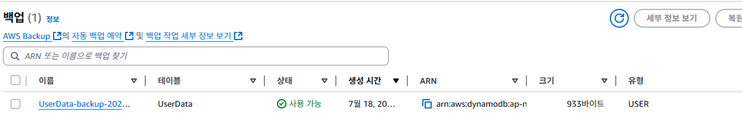
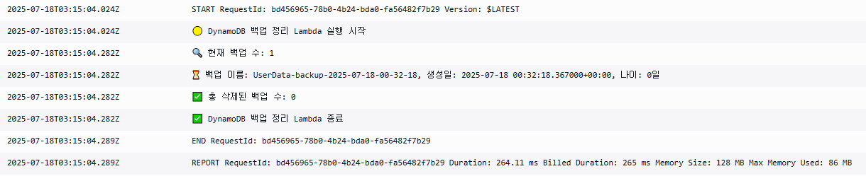
Back UP
09
Notes:
백업 확인을 위한 로그와 자료를 통해, 백업 성공 여부와 데이터 보존 상태를 쉽게 확인할 수 있습니다.

Slide 22
Azure DR
10
Notes:
페일오버 연동입니다.

Slide 23
Azure DR
10
Notes:
AWS에서 장애 발생 시, Route53의 Failover 정책으로 트래픽이 Azure DR 환경으로 자동 전환되어웹 서비스와 데이터가 중단 없이 제공되며, SMS 알림 체계도 함께 구축해 서비스 연속성을 확보하였습니다. AWS에서 장애가 발생시 Route53의 Failover 정책에 따라 트래픽이 자동으로 Azure DR 환경으로 전환되고 웹 서비스와 데이터가 중단 없이 제공되며 SMS 알림 체계로 서비스 연속성을 더욱 강화하였습니다.

Slide 24
Azure DR
10
Notes:
먼저, AWS의 CloudFront와 S3 버킷을 헬스 체크와 연동하여 Route 53에서 상태를 모니터링하도록 구성하였습니다.

Slide 25
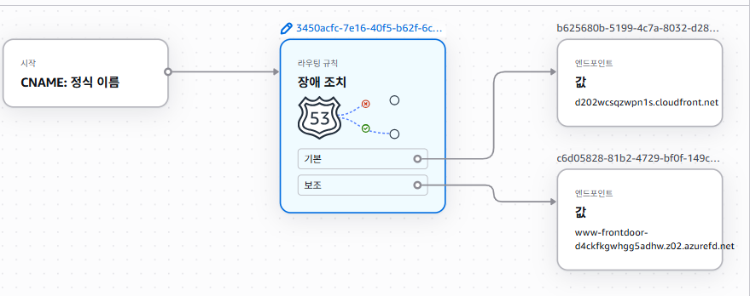
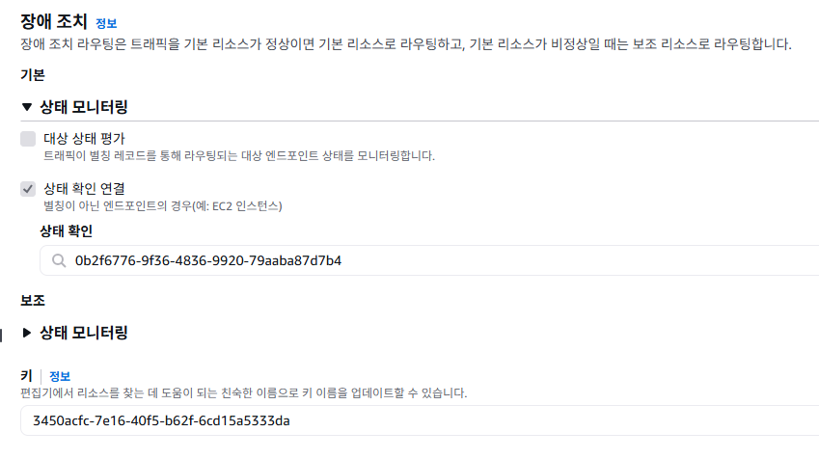
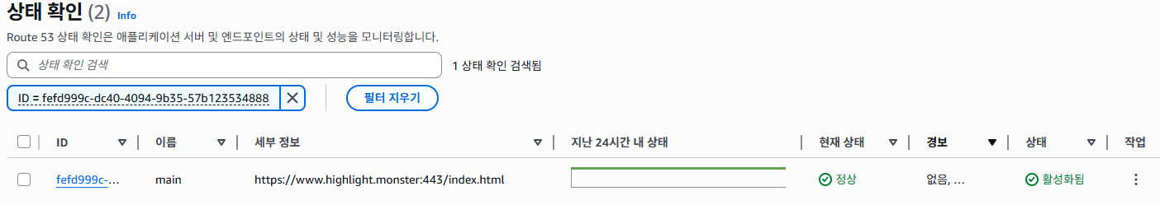
Azure DR
10
Notes:
장애가 발생하면, 헬스 체크 결과에 따라 자동으로 트래픽을 전환해 장애대응을 신속하게 처리할 수 있습니다.

Slide 26
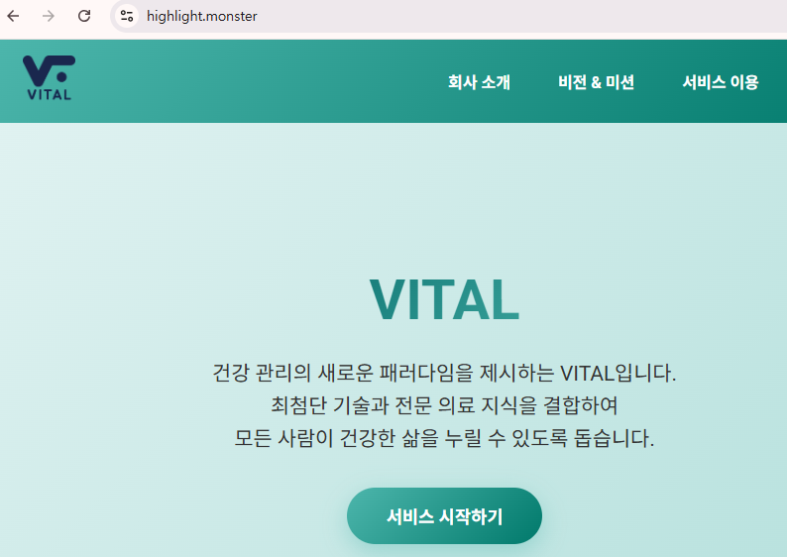
Azure DR
10
Notes:
헬스 체크가 정상일 때는 웹페이지가 정상적으로 출력되는것을 확인할수있습니다.

Slide 27
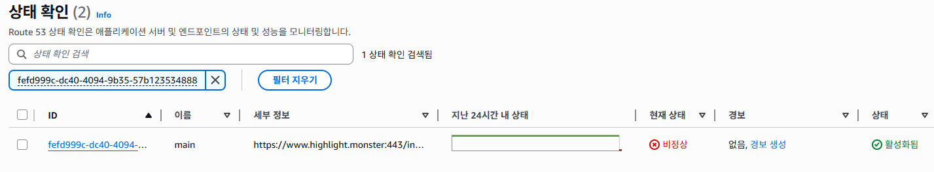
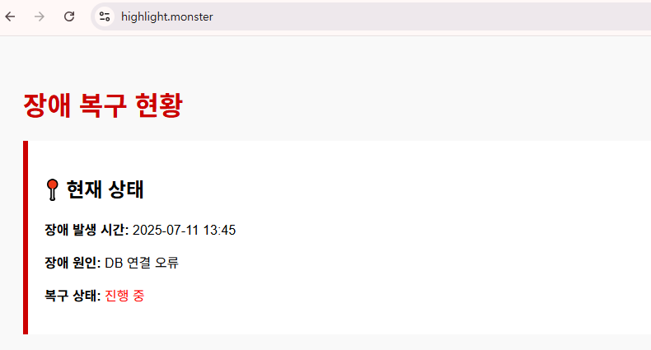
Azure DR
10
Notes:
반면, 헬스 체크가 비정상일 때는 장애복구 웹페이지가 대신 출력되는것을 확인할수있습니다.

Slide 28
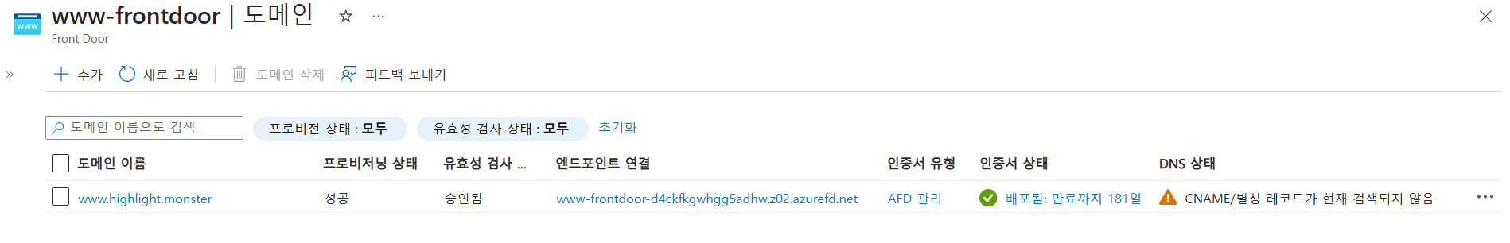
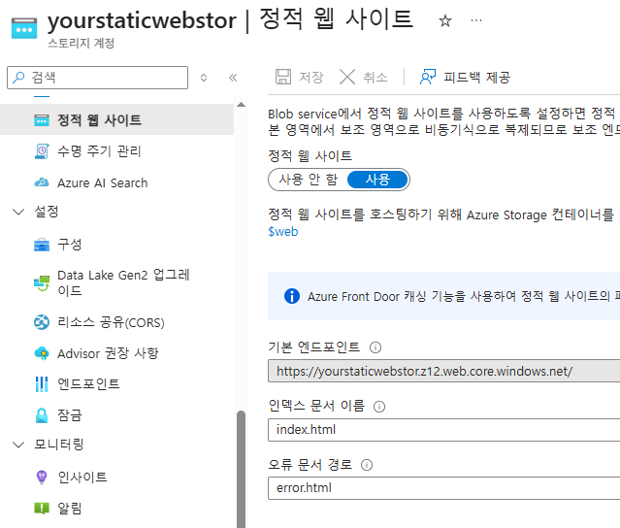
Azure DR
10
Notes:
DNS로 트래픽전환후 Azure Front Door를 통해 사용자 요청을 처리하며, 장애 시에는 Static Web App에서 콘텐츠를 바로 제공하는 구조로 구성하였습니다. 이처럼 단순히 백업에 그치지 않고, 장애 시에도 실시간 대응이 가능한 DR 구조로 설계하였습니다.

Slide 29
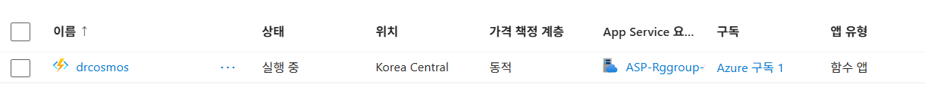
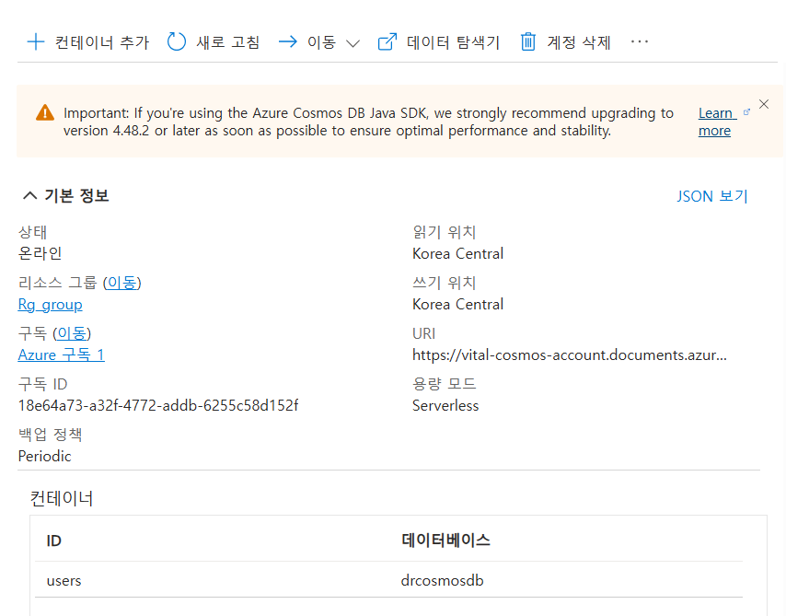
Azure DR
10
Notes:
장애 발생 시 기존 AWS 데이터베이스에서 Azure 데이터베이스로 자동 전환되어, 데이터와 서비스가 모두 중단없이 유지됩니다.또한, Azure 인스턴스는 서버리스로 구성해 비용 효율성도 높였습니다.

Slide 30
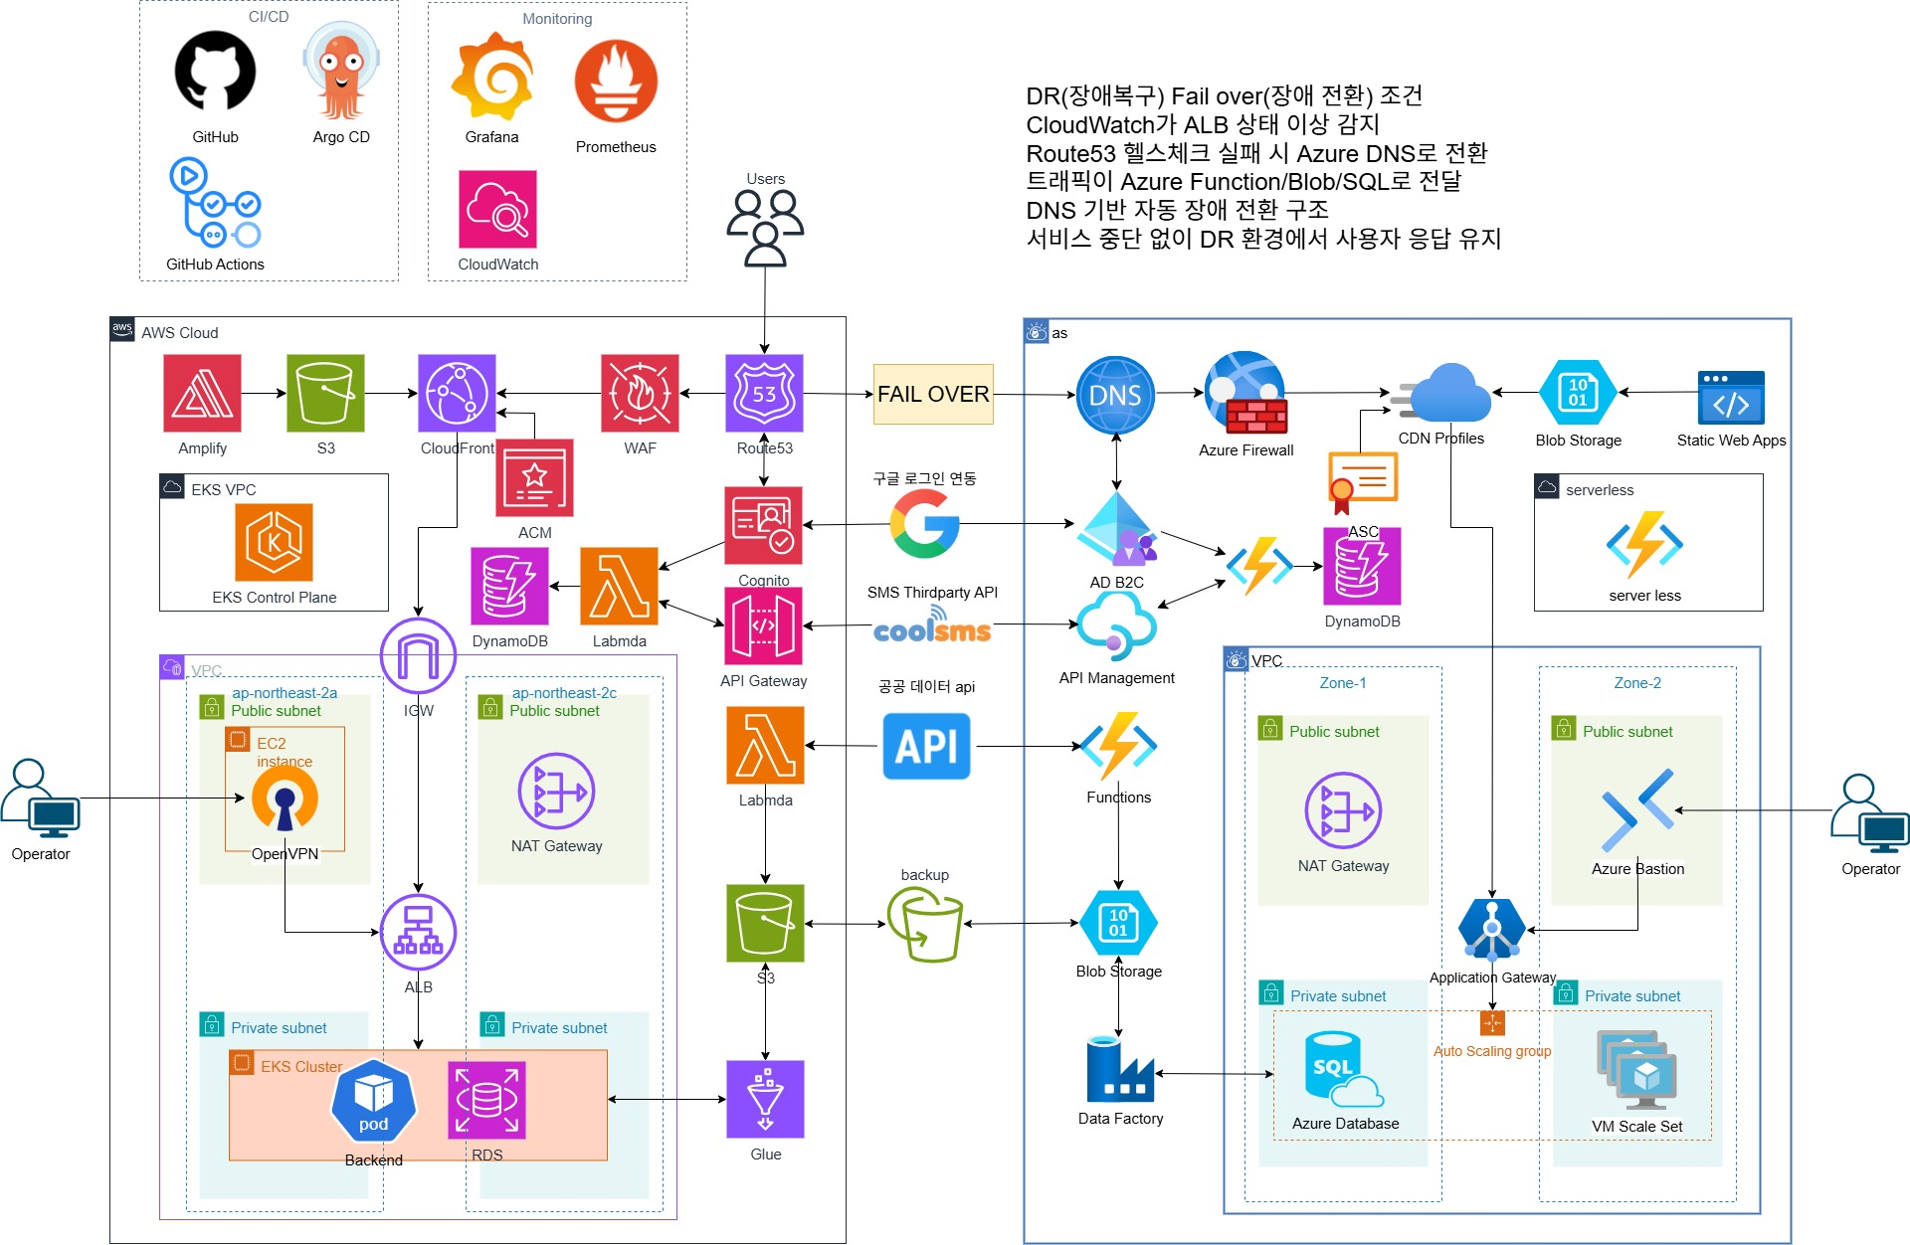
Permission Denied
Cross the Boundary
11
Notes:
좌측은 초기 구성도이고, 우측은 최종적으로 변경된 구성도입니다. 처음엔 다양한 기능과 많은 리소스를 사용하면서 비용적인 부분을 고려하지못하였고 비용과 관리 효율을 위해 시스템 구성을 최적화하였습니다.
이어서 김덕호팀원이 발표진행하겠습니다.

Slide 31
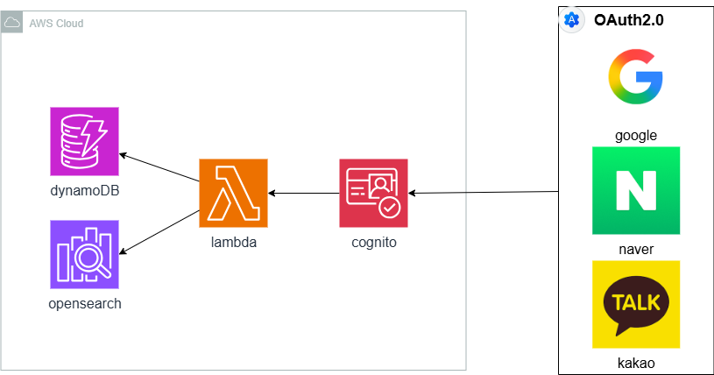
담당업무 소개
구성도
발표자: 김덕호
IAM 계정 및 권한
Cognito 구성
프론트 엔드 구성
세션 매니저 구성
EKS 구성
DB 백업
Oauth 2.0 연동
S3버킷 구성
Waf 구성
SMS서비스
Azure DR 구성
오픈서치 구성
CDN 정적웹사이트 배포
CI/CD
Monitoring
12
Notes:
안녕하세요, 저는 로그인 서비스 cognito, 오어쓰 2.0 연동, 오픈서치 구축을 발표 할 김덕호입니다.

Slide 32
로그인 서비스
13
Notes:
사용자가 소셜 계정으로 로그인하면, Cognito가 JWT 토큰을 발급하고, Lambda가 이를 파싱해 필요한 정보를 DynamoDB에 저장하고 OpenSearch에 인덱싱하는 구조입니다.

Slide 33
로그인 서비스
로그인 서비스 연동에서 Cognito를 선택한 이유
간편한 소셜 로그인 연동
강력한 보안과 인증 관리
손쉬운 확장성 및 관리 용이성
서버리스 환경과의 우수한 연동성
13
Notes:
Cognito는 소셜 로그인 연동의 간편함, 강력한 보안, 손쉬운 확장성과 관리, 서버리스 환경과의 우수한 연동성 때문에 선택하였습니다.

Slide 34
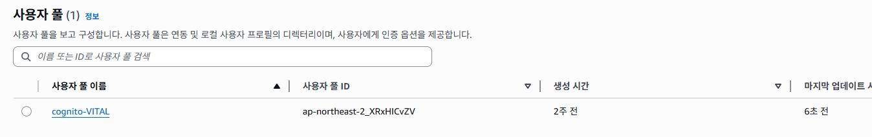
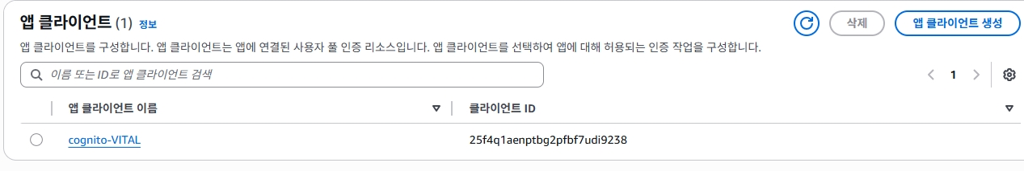
로그인 서비스
13
Notes:
사용자 풀은 사용자 정보와 인증을 관리하며, 앱 클라이언트는 사용자 풀과 웹 애플리케이션을 연결하는 역할을 합니다

Slide 35
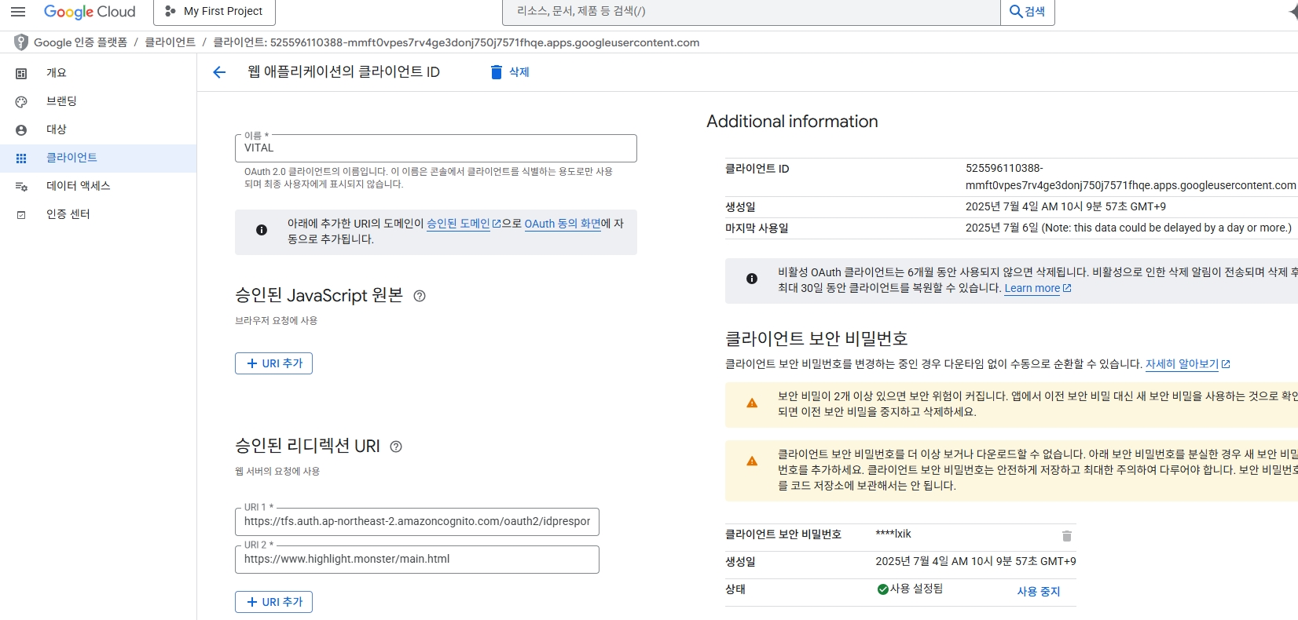
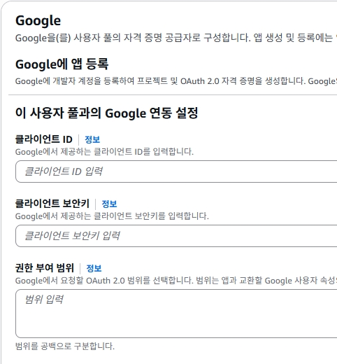
담당 업무
구현목표
13
Notes:
구글 클라우드에서 발급받은 클라이언트 ID와 비밀번호를 Cognito에 등록하고, 리디렉션 URI를 설정해 연동을 완료합니다.

Slide 36
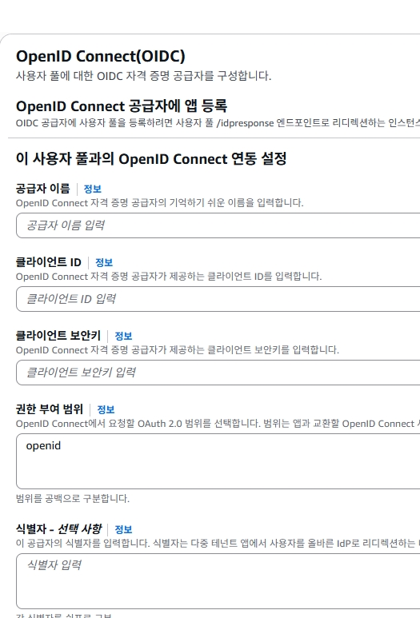
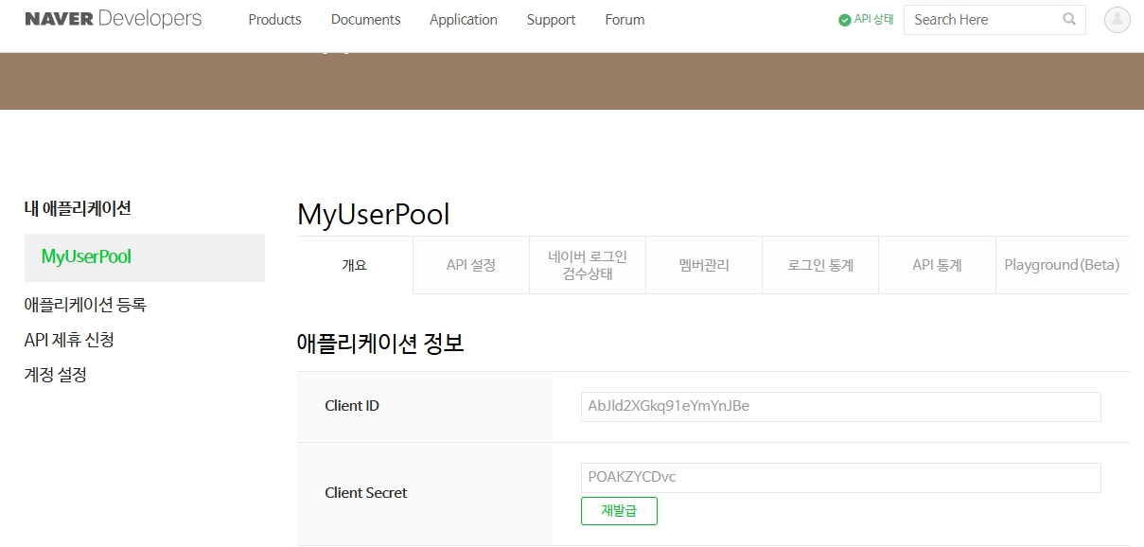
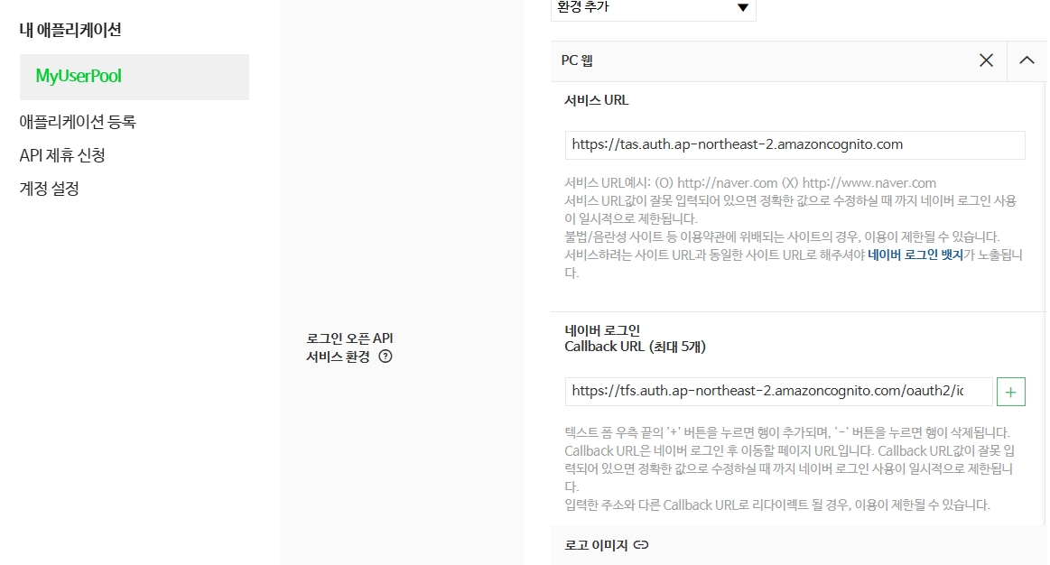
담당 업무
구현목표
13
Notes:
NAVER에서 발급받은 Client ID와 Secret을 Cognito에 등록하고, 리디렉션 URI를 설정하면 연동이 완료됩니다.

Slide 37
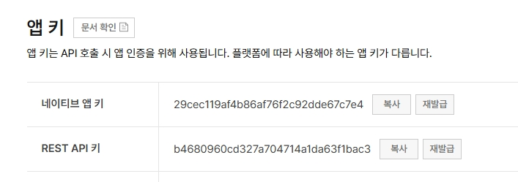
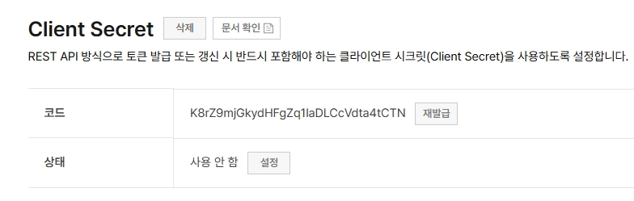
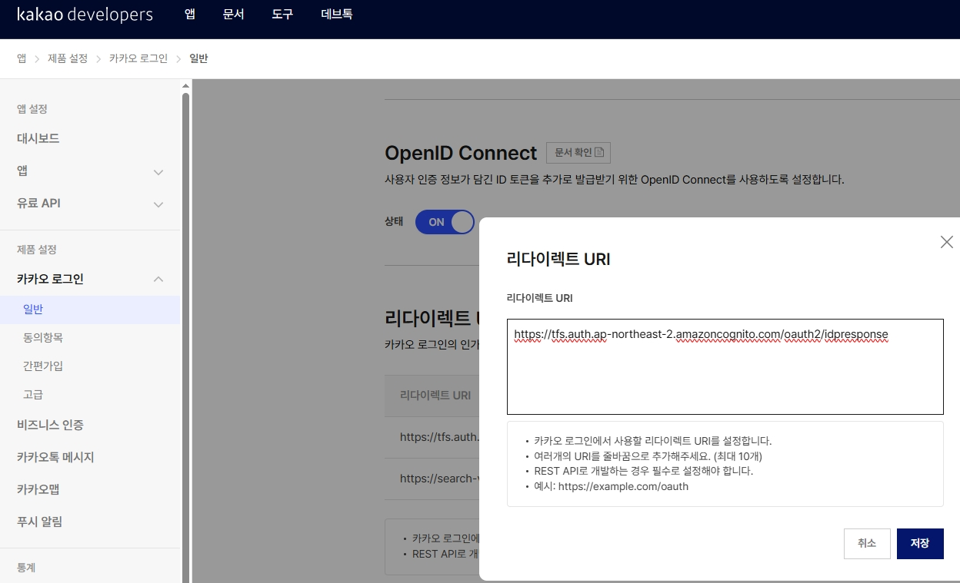
담당 업무
구현목표
13
Notes:
카카오에서 발급받은 REST API 키와 Client Secret을 Cognito에 등록하고, 리디렉션 URI를 설정하면 연동이 완료됩니다.

Slide 38
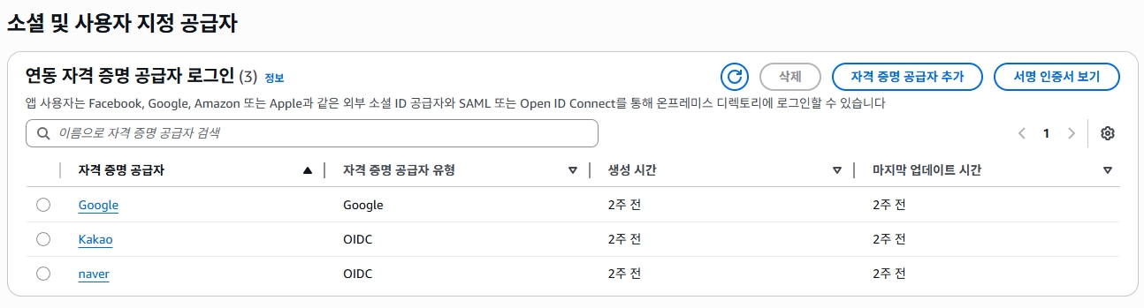
담당 업무
구현목표
13
Notes:
코그니토에 자격 증명 공급자 구글, 네이버, 카카오 로 등록이 완료된 상태입니다.

Slide 39


담당 업무
구현목표
13
Notes:
로그인 페이지에서 Google, Naver, Kakao의 표시 여부를 설정할 수 있으며, 각 소셜 로그인이 사용자 풀 옵션에 등록되어 있습니다.

Slide 40

로그인
13
Notes:
세 가지 소셜 로그인 버튼이 정상적으로 표시되고 있고,
이제 사용자는 원하는 소셜 계정을 선택해 로그인할 수 있습니다

Slide 41




로그인
구현목표
13
Notes:
로그인 완료 후 실제 웹페이지로 연결되는 모습입니다.
Google, Naver, Kakao 모두 정상 동작하는 것을 확인했습니다.

Slide 42

담당 업무
구현목표
13
Notes:
Cognito 사용자 풀에서는 각 사용자의 이메일, 외부 인증 서비스, 계정 상태 등 주요 정보를 확인할 수 있습니다.

Slide 43


담당 업무
구현목표
13
Notes:
Lambda가 Cognito에서 받은 사용자 정보를 파싱해 user_id와 email을 추출하고, 이를 DynamoDB에 저장하는 과정을 CloudWatch 로그로 확인할 수 있습니다.

Slide 44

로그인
13
Notes:
로그인한 사용자 정보가 Lambda 함수를 통해
DynamoDB에 실제로 저장된 모습을 보여주는 장면입니다.

Slide 45


담당 업무
구현목표
13
Notes:
Cognito의 트리거 기능을 활용해 로그인 성공 시 Lambda가 자동 실행되도록 구성하여, 서버리스 환경에서 로그인 이후 백엔드 처리를 유연하게 구현할 수 있습니다.

Slide 46

로그인
13
Notes:
사용자 데이터가 정상적으로 DynamoDB에 저장된 것을 확인했습니다

Slide 47

오픈서치
13
Notes:
OpenSearch는 Elasticsearch 기반의 검색 엔진으로, 사용자의 지역, 경력, 희망 조건 등에 따라 다양한 검색 필터와 우선순위 적용이 가능합니다. 저희는 사용자 검색과 간병인 매칭 기능을 구현하기 위해, 이러한 다양한 검색과 필터링이 가능한 OpenSearch를 도입하고, Lambda와 연동할 수 있는 구조를 미리 준비하였습니다.

Slide 48



담당 업무
구현목표
13
Notes:
Lambda 함수가 OpenSearch에 안전하게 접근할 수 있도록, 별도의 역할을 생성해 클러스터 및 인덱스 권한을 부여하였습니다.

Slide 49


오픈서치
13
Notes:
AWS 콘솔에서 전체 리소스 비용을 확인한 결과, OpenSearch 서비스의 비용이 하루 약 25달러로 전체 중 압도적으로 높게 나타났습니다.비용 대비 효율성이 떨어진다고 판단해, 실제 운영에서는 다른 리소스를 사용하기로 결정하였습니다.

Slide 50


Permission Denied
Cross the Boundary
14
Notes:
개인정보보호법으로 인해 Cognito에서 전화번호 수집이 제한되어, 웹에서 직접 입력받아 Lambda로 DynamoDB에 저장하는 방식으로 기능을 구현하였습니다. 이어서 권성욱팀원이 발표진행하겠습니다.

Slide 51


담당업무 소개
구성도
발표자: 권성욱
IAM 계정 및 권한
Cognito 구성
프론트 엔드 구성
세션 매니저 구성
EKS 구성
DB 백업
Oauth 2.0 연동
S3버킷 구성
Waf 구성
SMS서비스
Azure DR 구성
오픈서치 구성
CDN 정적웹사이트 배포
CI/CD
Monitoring
15
Notes:
안녕하십니까 프론트 엔드 설명을 할 권성욱 입니다.프론트 엔드 와 웹과 관련한 aws 리소스를 설명하겟습니다.

Slide 52
정적 웹사이트 호스팅
16
Notes:
먼저 S3 + CloudFront + Route 53을 이용한 정적 웹사이트 구성도 입니다.

Slide 53
정적 웹사이트 호스팅
항목 | 강점
비용 효율 | 서버 없이 정적 파일만으로 호스팅 가능
보안 | CloudFront + WAF, HTTPS (ACM) 적용 가능
속도 | 글로벌 CDN으로 빠른 콘텐츠 전송
유연성 | Lambda, API Gateway, Cognito 등 AWS 서비스와 연동
신뢰성 | AWS SLA 기반 99.99% 가용성 보장
16
Notes:
웹 호스팅에 이 3가지 리소스를 이용한 이유로는 서버없이 정적파일 호스팅, 클라우트프론트에 와프 acm인증서 연동으로 인한 보안강화, 글로벌cdn으로 빠른 컨텐츠 전송,다른 aws리소스와의연동,높은 가용성 보장이 있습니다.

Slide 54




FrontEnd
16
Notes:
먼저, 웹사이트의 정적 파일들은 Amazon S3에 저장되어 있습니다.
HTML, CSS, JS파일을 S3 버킷에 업로드하고,
정적 웹사이트 호스팅 기능을 활성화해 웹 사이트 기능을 하게했습니다.
이 버킷은 퍼블릭 접근을 허용해 모든 유저들이 접근이 가능하며
버킷 정책으로 모든사용자들이 S3의 객체를 읽는 권한을 부여했습니다.

Slide 55


FrontEnd
16
Notes:
그 다음으로 CloudFront는 글로벌 CDN 역할을 하며,
대체 도메인 이름을 라우트53 도메인 이름과 똑같이하고 acm과 연결해 https연결을 해줍니다. 또한 오리진 도메인을 설정할때 s3버킷 엔드포인트가아닌 s3 웹사이트 엔드포인트로 설정해 줍니다.

Slide 56

FrontEnd
16
Notes:
이어서 Route 53은 DNS 서비스로 레코드 유형이 cname인 이유는 장애조치시 레코드 충돌이 일어나기에 a유형이아닌 cname으로 설정했습니다. 설정완료 이후부터 유저는 사이트 접속이 가능해집니다.

Slide 57



FrontEnd
16
Notes:
유저가 이용할 웹사이트는 최대한 보기쉽고 이용하기 간편하게 만들었으며 서비스 시작을 누르면

Slide 58




FrontEnd
16
Notes:
비로그인 상태로 진입하며 비로그인시 토큰이 없기에 간병인 매칭,구독결제가 비활성화 상태로 나타납니다.
로그인버튼을 누르면 코그니토 로그인 페이지가 나오고
로그인성공시 알람을 통해 로그인 성공과 추가 정보 입력을 안내합니다.
로그인 성공과 동시에 웹에서 토큰 을 발급받습니다. 그후 웹페이지에서는 간병인 매칭,구독 결제가 활성화 된것을 확인할수 있습니다. 상단의 메뉴로 접근 하면

Slide 59




FrontEnd
16
Notes:
서비스,콘텐츠 페이지는 비로그인시에 도 볼수있기에 서비스를 설명하는 페이지로 만들었습니다.
간병인 매칭에서는 간병인 검색 구역과 환자 정보, 간병인 정보 입력을 나눠 필요한 서비스를 이용하게 하였고
구독 결제 페이지에는 현재 내가 구독중인지 아닌지를 보여주어 서비스 이용이 가능한지 불가능한지를 알수있습니다.

Slide 60
웹 데이터 저장,스캔
17
Notes:
웹사이트는 보여주는 용도뿐만 아니라 웹에서 전화번호, 환자, 간병인 정보 등을 입력할 수 있는데, 이때 사용하는 리소스가 api,람다,DB입니다

Slide 61
웹 데이터 저장,스캔
구성 요소 | 주요 강점
API Gateway | HTTP 요청 처리와 인증, 보안 설정이 쉬움
Lambda | 서버 없이 코드 실행, 비용 효율적
DynamoDB | 빠르고 확장 가능한 NoSQL 데이터베이스
전체 구조 | 서버리스 기반으로 확장성과 유지보수가 뛰어남
17
Notes:
이 3가지 리소스를 사용하는 이유는 api게이트웨이는 http요청처리,인증,보안설정이 쉽고,람다는 서버없이 코드 실행이 가능하며 다이나모DB는 빠르고 확장이 가능한 데이터 베이스입니다 전체적으로 확장성과 유지보수가 뛰어나기때문에 이 리소스들을 사용했습니다.

Slide 62





웹 데이터 저장,전송
17
Notes:
우선 웹에서 사용자가 데이터를 입력하고 “제출”,”저장” 버튼을 누르면, JavaScript가 localStorage에 저장된 user_id를 가져오고

Slide 63



웹 데이터 저장,전송
17
Notes:
API Gateway에 post 요청이 전달됩니다.이 때 api의 리소스 cors를 활성화해 options메서드가 생성되고
통합응답에 3가지 헤더를 매핑하고 매핑값을 설정합니다.
메서드 응답의 응답헤더도 목록과 같이 나오는걸 확인합니다 그 후 api가 Lambda 함수를 실행시키면

Slide 64


웹 데이터 저장,전송
17
Notes:
람다 함수의 body부분의 데이터를 가져오는지 확인하기 위해
클라우드 와치에서 body값을 확인합니다. 그후
바디 값을 데이터베이스에 놓기위해 람다 권한에 데이터베이스 접근 정책을 생성하고 추가해줍니다.그 후

Slide 65



웹 데이터 저장,전송
17
Notes:
Lambda 내부에서 데이터를 처리 후, DynamoDB에 저장합니다. 데이터 베이스의 키값을 코그니토 로그인시 생성되는 sub값으로 하여 유저별 데이터가 저장되는걸 확인합니다.

Slide 66



웹 데이터 저장,전송
17
Notes:
데이터 저장후 간병인 검색 페이지에서 간병인 검색 기준을 설정합니다. 그후 검색을 누르면
Api게이트웨이,람다 함수 가 실행되서 데이터 베이스를 스캔합니다.스캔후 기준에 맞는 데이터 값이 웹에 나타나고
웹 페이지에서 매칭신청을 누르면 정상작동 알림이 나오면서 웹에서의 데이터 저장및 데이터값 스캔까지 완료가됩니다.

Slide 67

Permission Denied
Cross the Boundary
18
Notes:
403엑세스 디나이 에러입니다 aws의 여러 리소스의 권한,정책 리소스 설정 오류 로인한 에러입니다. 단순한 에러 메시지였지만,수많은 조건들이 필요했습니다.해결하기 위해서는 리소스들의 정확한 이용방법 을 알아야한다는걸 아는 과정이였습니다.
이어서 최철민팀원이 발표진행하겠습니다.

Slide 68

담당업무 소개
구성도
발표자: 최철민
IAM 계정 및 권한
Cognito 구성
프론트 엔드 구성
Waf 구성
EKS 구성
DB 백업
Oauth 2.0 연동
S3버킷 구성
세션 매니저 구성
SMS서비스
Azure DR 구성
오픈서치 구성
CDN 정적웹사이트 배포
CI/CD
Monitoring
19
Notes:
안녕하세요, 보안분야 발표를 맡은 최철민입니다.
저희는 AWS WAF, SSM, CloudFront, 그리고 Slack 연동까지 다양한 보안 및 운영 자동화 인프라를 구축하였습니다.
발표는 WAF 구성, WAF-Slack 연동, 그리고 SSM 연결 순으로 진행하겠습니다.

Slide 69



WAF
20
Notes:
먼저, CloudFront에 적용할 WAF를 생성합니다.

Slide 70

WAF
20
Notes:
WAF 정책으로는 첫 번째, 일반적인 웹 공격을 방어하기 위해 ‘Common Rule Set’을 설정하였습니다.
두 번째로, 악성 IP를 차단할 수 있도록 ‘IP Reputation List’를 적용하였고,
세 번째로, VPN이나 프록시 등 익명화된 IP를 감지하기 위해 ‘Anonymous IP List’를 사용하였습니다.

Slide 71


WAF
20
Notes:
이렇게 설정된 WAF 정책으로 인해
예외가 없는 정상 사용자는 index.html 로 접속이 허용되며,
정책에 위반되는 IP는 BLOCK 처리되어 접근이 차단됩니다.

Slide 72



WAF
21
Notes:
다음으로, ALB에도 동일하게 WAF를 생성하고,
CloudFront와 마찬가지로 ‘Common Rule Set’과 ‘Anonymous IP List’를 적용하였습니다.
여기에 추가로, 악성 입력을 차단하는 ‘Bad Inputs Rule Set’과
SQL 인젝션 공격을 방지하는 ‘SQLi Rule Set’도 함께 적용하였습니다.

Slide 73


WAF
21
Notes:
ALB 역시 WAF 규칙에 위반되지 않으면 Allow,
위반되는 경우에는 BLOCK 처리되어 보안이 강화된 모습을 확인할 수 있습니다.

Slide 74



WAF
22
Notes:
API Gateway와 Cognito 역시 동일하게 WAF를 생성하고, 앞서 설명한 규칙들을 적용하였습니다.

Slide 75


WAF
22
Notes:
특히 Cognito에는 무차별 대입 공격을 막기 위해
5분 동안 동일 IP에서 요청이 100회를 초과하면 자동으로 차단하는 ‘속도 기반 규칙’을 추가하여 더욱 높은 보안성을 확보하였습니다.
이처럼 CloudFront, ALB, Cognito, API Gateway 각각에 WAF 정책을 연결함으로써
다양한 공격 시도와 비정상 트래픽을 효과적으로 차단할 수 있습니다.
하지만 단순히 방어에만 그치지 않고, 어떤 공격이 들어오는지 실시간으로 탐지하고 대응하는 것도 매우 중요합니다.
저희는 이를 위해 두 가지 방식의 자동화된 알림 시스템을 구축했습니다.

Slide 76


WAF
23
Notes:
첫 번째는 Athena 기반 정기 리포트 시스템입니다.
해당 S3에 WAF LOG들이 저장되며,

Slide 77


WAF
23
Notes:
Athena에서 WAF 로그 중 차단(Block)된 요청 수를 집계하는 쿼리를 등록하고, 해당 결과를 저장할 수 있도록 S3에 설정합니다.

Slide 78



WAF
23
Notes:
Athena에서 WAF 로그 중 차단(Block)된 요청 수를 집계하는 쿼리를 등록하고, 해당 결과를 저장할 수 있도록 S3에 설정합니다.

Slide 79


WAF
23
Notes:
EventBridge에서 5분마다 Lambda 함수를 실행시킬 수 있도록 설정해 주면,
Athena에서 S3에 저장된 WAF로그를 분석하여 쿼리를 수행합니다.

Slide 80


WAF
23
Notes:
Lambda함수는 “최근 10분 동안 WAF에 의해 ‘BLOCK’된 요청이 몇 개인지 COUNT”하라는 Athena쿼리를 실행하고, 쿼리 실행 결과는 지정된 Athena 결과용 S3 버킷에 파일로 저장이 됩니다.

Slide 81



WAF
23
Notes:
Lambda 함수는 S3에 저장된 쿼리 결과 파일을 읽어오고
가져온 blocked_cont 값이 evenetbridge설정된 임계값을 초과하면 slack으로 전송하고
(click)
임계값 미만일시 아무런 알림 없이 실행을 마칩니다.

Slide 82



WAF
24
Notes:
두번째로, 서울 리전 내 CloudWatch Logs 기반 실시간 알림과정을 간단히 살펴보겠습니다.
먼저, WAF에서 차단된 로그를 CloudWatch Logs에 저장하도록 설정합니다.

Slide 83


WAF
24
Notes:
CloudWatch Log 에서는 실시간으로 로그를 스캔하여, 미리 지정한 패턴, 즉 Block 처리된 로그를 찾아냅니다.
이 패턴에 일치하는 로그가 발견될 때마다, “차단 횟수”와 같은 수치 데이터가 1씩 증가하게 됩니다.

Slide 84


WAF
24
Notes:
다음은 SSM으로 EC2 인스턴스에 직접 접속하기 위한 화면입니다.
접속 전 확인사항으로 엔드포인트’ec2 messages’, ‘ssm messages’, ‘ssm’ 3개를 생성 후,
VPC 설정 편집에서 DNS 확인 활성화를 확인합니다.
그 후 접속 해야 할 인스턴스 Iam 권한으로 ‘SSM Managed Instance Core’를 부여 해줍니다.

Slide 85


WAF
24
Notes:
마지막으로, Slack 알림을 위한 Lambda를 설정합니다.
Lambda는 SNS 토픽을 구독하고 있다가 알림 메시지를 받으면 자동으로 실행됩니다.(click)
이때 Lambda는 SNS로부터 받은 데이터를 사람이 보기 쉬운 메시지로 가공하여 Slack으로 전송합니다.

Slide 86




SSM
25
Notes:
다음은 SSM으로 EC2 인스턴스에 직접 접속하기 위한 화면입니다.
접속 전 확인사항으로 엔드포인트’ec2 messages’, ‘ssm messages’, ‘ssm’ 3개를 생성 후,
VPC 설정 편집에서 DNS 확인 활성화를 확인합니다.
그 후 접속 해야 할 인스턴스 Iam 권한으로 ‘SSM Managed Instance Core’를 부여 해줍니다.

Slide 87



SSM
25
Notes:
이제 SSM 세션 매니저를 통해 SSH 키 없이도 안전하게 EC2 인스턴스에 접속할 수 있습니다.
이 방식은 키 관리의 번거로움이 없고, 보안적으로도 매우 안전하다는 장점이 있습니다.

Slide 88


Permission Denied
Cross the Boundary
26
Notes:
설정 과정 중 에로사항은 WAF와 Slack을 연동할 때 발생했습니다.
테스트 알림은 정상적으로 Slack으로 전송되었지만, 실제 WAF에서 발생한 차단 메시지는 Slack으로 전달되지 않는 문제가 있었습니다.

Slide 89


Permission Denied
Cross the Boundary
26
Notes:
이유는 두 가지였습니다.
첫째, WAF에서 로그 기록 기능을 활성화하지 않았던 점,
둘째, WAF 로그 파일의 이름을 ‘aws-waf-logs-’로 시작하도록 설정하지 않았던 점이었습니다.
이로 인해 WAF가 차단한 트래픽의 로그가 제대로 저장되지 않았고, 결국 Slack으로 실시간 알림을 전송할 수 없었습니다.
이 경험을 통해, WAF와 연동되는 모든 시스템에서 로그 설정과 파일 네이밍 규칙이 매우 중요하다는 점을 다시 한 번 깨달을 수 있었습니다.
다음으로 이태현 팀원의 발표가 있겠습니다.

Slide 90

담당업무 소개
구성도
발표자: 이태현
IAM 계정 및 권한
Cognito 구성
프론트 엔드 구성
세션 매니저 구성
EKS 구성
DB 백업
Oauth 2.0 연동
S3버킷 구성
Waf 구성
백엔드 구성
Azure DR 구성
오픈서치 구성
CDN 정적웹사이트 배포
CI/CD
Monitoring
27
Notes:
안녕하세요 EKS 클러스터 기반으로 SMS 알림, 구독결제 서비스, CI/CD와 모니터링 구성을 발표 할 이태현입니다.
저희 프로젝트는 EKS로 구성되어 있습니다.
EKS는 관리형 쿠버네티스 서비스로 선택한 이유와 구성 방안을 설명드리겠습니다.

Slide 91

EKS vs ECS
장기적 유연성
빠른 프로토타입
복잡한 운영
간단한 운영
높은 초기 비용
낮은 초기 비용
멀티 클라우드 지원
AWS 완전 통합
K8s 생태계 활용
AWS 도구 중심
28
Notes:
일단 AWS에서 ECS와 EKS 가 있습니다
ECS는 AWS 전용 컨테이너 서비스로 설정이 간단하고 AWS 서비스와 연동이 쉽지만. AWS에만 종속되는 단점이 있습니다.
EKS는 표준 쿠버네티스를 사용해서 다른 클라우드나 온프레미스로 이전이 가능하고, 쿠버네티스 생태계의 다양한 도구들을 활용할 수 있습니다.
저희는 멀티클라우드 호환성, 풍부한 오픈소스 생태계, 안정적인 Multi-AZ 구성, 그리고 3단계 오토스케일링을 통해 최적화된 인프라를 구축하기위해 EKS를 선택했습니다.

Slide 92

EKS Cluster
29
Notes:
우선 위쪽에 보이는 EKS Control Plane은 AWS가 완전히 관리해주는 영역입니다. 마스터 노드 운영에 대한 부담이 전혀 없고, AWS가 고가용성까지 자동으로 보장해줍니다.
각 가용영역은 Private Subnet으로 구성했습니다. 이는 보안상 매우 중요한데, 실제 애플리케이션이 돌아가는 Pod들이 외부에서 직접 접근할 수 없도록 보호하고 있습니다.
사용자 요청은 Load Balancer를 통해서만 들어올 수 있고, 이 Load Balancer가 자동으로 트래픽을 두 AZ의 Pod들에게 균등하게 분산시켜줍니다.
각 가용영역의 주황색 박스가 Worker Node이고, 그 안의 파란색 육각형이 실제 애플리케이션이 돌아가는 Pod입니다.
저희 아키텍처의 3단계 오토스케일링을 설명드리겠습니다.

Slide 93

EKS Cluster
메트릭 수집
30
Notes:
첫 번째, Metrics Server가 실시간으로 CPU, 메모리 사용률을 모니터링해줍니다.

Slide 94

EKS Cluster
Node 자동 확장
30
Notes:
두 번째, Cluster Autoscaler는 Pod이 늘어났는데 배치할 노드가 부족하면, 자동으로 새로운 EC2 인스턴스를 추가해줍니다.

Slide 95

EKS Cluster
Pod 자동 확장
30
Notes:
세 번째, HPA(Horizontal Pod Autoscaler)가 사용률이 높아지면 Pod 개수를 자동으로 늘려줍니다.
예를 들자면 CPU가 사용률 80% 임계값을 넘으면, 현재 2개인 Pod을 최대 4개로 증가시켜줍니다.
반대로 트래픽이 줄어들면 Pod도 줄이고, 불필요한 노드도 제거해서 비용을 자동으로 최적화해줍니다.

Slide 96
EKS Cluster
무중단 서비스
자동 확장
비용 최적화
31
Notes:
이런 구조의 장점을 정리하면,
첫째, 무중단 서비스가 가능합니다. 한쪽 AZ에 문제가 생겨도 다른 쪽에서 계속 서비스할 수 있습니다.
둘째, 자동 확장으로 갑작스런 트래픽 증가에도 대응할 수 있습니다.
셋째, 비용 최적화로 사용하지 않는 리소스는 자동으로 줄여서 불필요한 비용을 절약할 수 있습니다.
결론적으로, EKS를 통해 안정적이고 확장 가능하며 비용 효율적인 인프라를 구축할 수 있었습니다.

Slide 97

SMS Service
32
Notes:
다음은 저희 프로젝트의 핵심 기능인 SMS 알림 서비스입니다.
매일 감염병 데이터를 질병관리청 웹사이트에서 크롤링해서 새로운 정보를 감지하는 것부터 시작합니다.
전체 흐름을 설명드리면

Slide 98



SMS Service
질병관리청 크롤링
32
Notes:
EventBridge가 매일 Lambda를 실행해서 질병관리청 웹사이트 크롤링하여 DynamoDB에 저장합니다,

Slide 99

SMS Service
SQS 메시지 전송
32
Notes:
이후 DynamoDB를 스트림을 하여 새 데이터 감지시 메시지 전송 Lambda를 실행합니다.

Slide 100


SMS Service
SMS 발송
32
Notes:
이 메시지를 받은 SQS가 대량 메시지 처리 후 EKS에서 CoolSMS API 호출하여 메시지를 발송하게 됩니다.
Secrets Manager로 API 키를 안전하게 관리하고, 서버리스 + 컨테이너 하이브리드 구조로 확장성과 안정성을 확보했습니다.

Slide 101


SMS Service
실제 SMS 발송 확인
32
Notes:
이렇게 완전 자동화된 감염병 알림 시스템을 구축했습니다

Slide 102

Subscription
33
Notes:
구독결제 서비스의 전체 흐름을 설명드리겠습니다.
사용자가 구독 버튼을 누르면, **EKS 백엔드 API**가 요청을 받습니다.

Slide 103

Subscription
JWT 토큰 확인
33
Notes:
먼저 **Cognito JWT 토큰을 검증**해서 사용자 인증과 현재 구독 상태를 확인합니다.

Slide 104

Subscription
PortOne 결제
33
Notes:
인증이 완료되면 **PortOne 결제 시스템**과 연동해서 실제 결제를 처리하고,

Slide 105



Subscription
구독 /결제 정보 저장
33
Notes:
결제가 완료되면 결과를 **RDS MySQL**에 저장합니다.
결제 정보는 정확성이 중요하기 때문에 안정적인 관계형 데이터베이스인 RDS를 선택했고,

Slide 106

Subscription
사용자 구독 정보 확인
33
Notes:
**Cognito와 연동**해서 사용자별 구독 상태를 안전하게 관리하고 있습니다.

Slide 107


CI/CD
34
Notes:
다음은 CI/CD를 설명드리겠습니다.
개발할 때 가장 번거로운 배포 과정을 완전 자동화했습니다.
예시를 들자면

Slide 108

CI/CD
GitHub Push
34
Notes:
제가 코드를 수정해서 GitHub에 푸시하면,

Slide 109

CI/CD
GItHub Action 이미지 빌드
34
Notes:
GitHub Actions이 자동으로 실행돼서 코드 테스트를 하고 Docker 이미지를 빌드합니다.

Slide 110

CI/CD
ECR 이미지 저장
34
Notes:
빌드된 이미지는 **ECR(Elastic Container Registry)**에 저장되고,

Slide 111

CI/CD
새로운 이미지 감지
34
Notes:
ArgoCD가 새로운 이미지를 감지해서,

Slide 112

CI/CD
자동 EKS 배포
34
Notes:
자동으로 EKS 클러스터에 배포합니다.
여기서 핵심은 무중단 배포인데, 새 버전을 배포할 때 기존 서비스는 계속 돌아가고, 문제가 생기면 자동으로 이전 버전으로 롤백됩니다.
결과적으로 코드만 올리면 나머지는 모두 자동이라서 개발 생산성이 올라가게 됩니다.

Slide 113

Monitoring
35
Notes:
다음은 모니터링을 설명드리겠습니다.
저희는 Grafana 중심의 통합 모니터링 시스템을 구축했습니다.

Slide 114

Monitoring
CloudWatch 연결
35
Notes:
Prometheus + Grafana 스택을 Helm으로 설치하였고, Grafana에서 CloudWatch를 데이터소스로 추가해서 CloudWatch 데이터도 조회할 수 있게 했습니다.

Slide 115

Monitoring
EKS Node 모니터링
35
Notes:
화면은 EKS Cluster 모니터링 화면입니다.
Prometheus가 EKS Cluster의 모든 메트릭을 수집하고, Grafana에서 실시간 대시보드와 알림을 모두 관리합니다.

Slide 116

Monitoring
CloudWatch Logs 확인
35
Notes:
그리고 CloudWatch Logs 가 연동되어 모든 로그가 Grafana로 전송되고, 로그를 직접 조회할 수 있게 했습니다.

Slide 117

Monitoring
1분 50% 설정 후 테스트
35
Notes:
통합 알림 시스템입니다. Grafana Alert이 Slack 채널로 연결해서, EKS Node의 CPU 임계값이 80%를 넘으면 즉시 알림을 받을 수 있도록 했습니다.

Slide 118



Permission Denied
감염병 실시간 API
감염병포털 크롤링으로 대체
Cross the Boundary
36
Notes:
마지막으로 저희 SMS 알림서비스는 당초 계획했던 실시간 감염병 API 연동 대신,
질병관리청 웹사이트에서 매일 데이터를 직접 크롤링하는 방식으로 변경되었습니다.
이는 안정적이고 신뢰할 수 있는 실시간 감염병 공식 API를 확보하는 데 어려움이 있었기 때문입니다.
대신, 질병관리청 웹사이트는 가장 정확하고 최신 정보를 제공하는 공식 채널이므로
이를 통해 최신 감염병 정보를 사용자에게 알림으로써 서비스의 목적을 달성할 수 있었습니다.

Slide 119


Preview
Services
37
Notes:
이어서 실제 서비스의 기능들을 시연을 통해 보여드리겠습니다.
웹 접속
컨텐츠 영상
웹 로그인
전화번호 입력 (가리고)
DB 삭제후 람다 테스트로 SMS 발송 간병인
결제 (가리고)
(좌측 AWS 로그인 사이트, 우측 VITAL 웹 사이트)

Slide 120

Preview
Services
37
Notes:
좌측이 감염병포털 웹이고
우측 사진이 메시지를 받은 사진입니다. 이런식으로 웹에서 크롤링하여 문자메시지 내용에 첨부하게 됩니다.
시연을 끝맺고 성과와 결과에대해 정성목팀장이 마무리하겠습니다.

Slide 121
VITAL
주요 성과 및 결과 발표
마무리...
Notes:
시연 결과와 같이, 저희의 큰 성과는 협업을 통해 프로젝트를 성공적으로 구현한 것이며, 자동화된 CI/CD 파이프라인과 모니터링 시스템 그리고 EKS 기반의 컨테이너 오케스트레이션 환경까지 구축하여 서비스의 신뢰성과 운영 효율성을 높였습니다.

Slide 122
VITAL
감사합니다
THANK YOU
Q&A
Notes:
저희 바이탈 팀의 발표를 들어주셔서 감사합니다.질문 있으시면 언제든 말씀해 주세요!

